Slide 1
Tento vzdělávací materiál vznikl v rámci projektu EU – peníze školám
Název projektu : Objevujeme svět kolem nás Reg. číslo projektu: CZ.1.07/1.4.00/21.2040

Slide 2
Tabulkový procesor – příklad 8
Zpracujte následující tři příklady, které mají za úkol procvičení vzorců v tabulkovém procesoru.

Slide 3
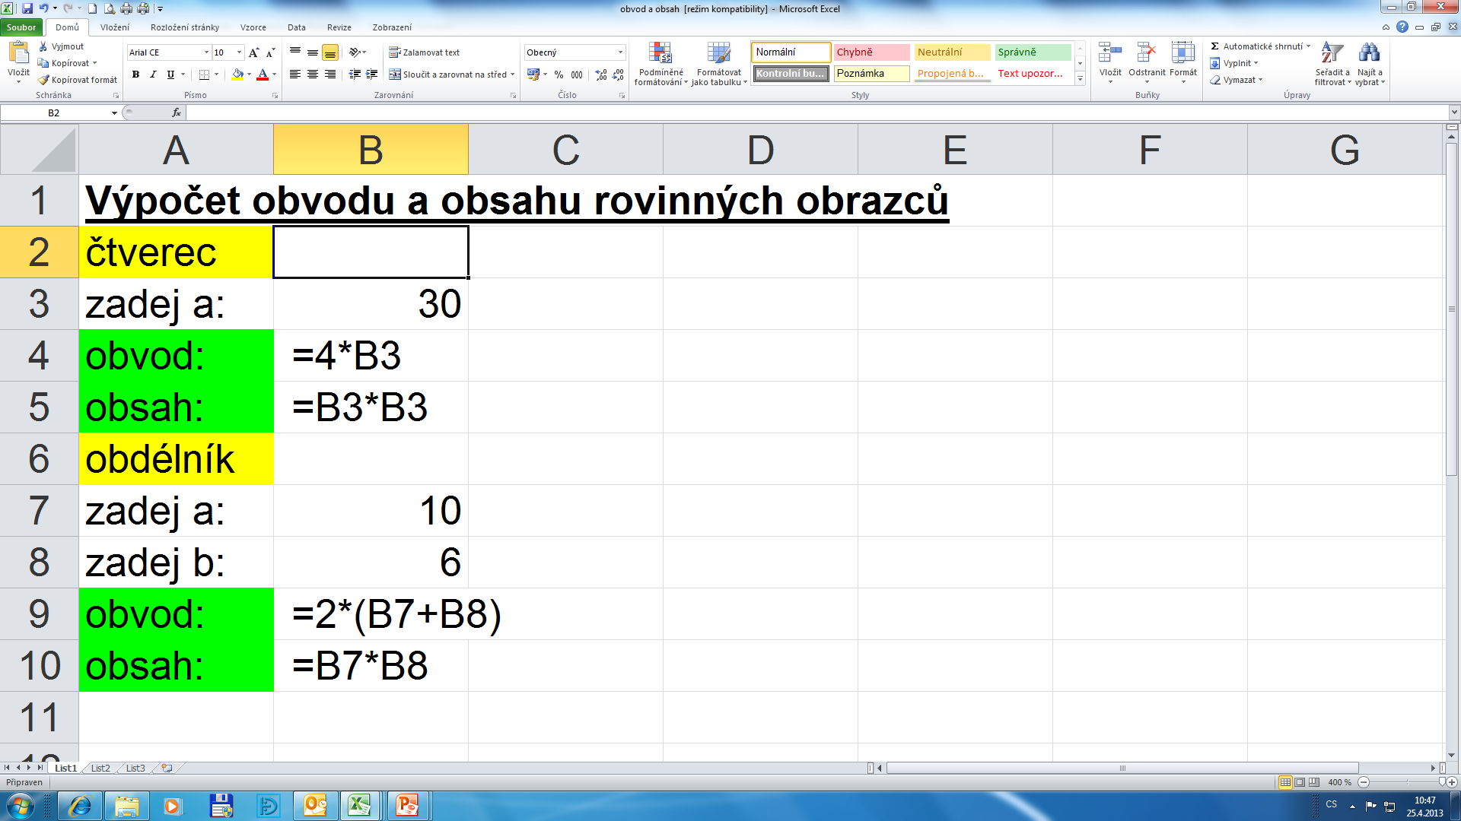
Výpočet obvodu a obsahu rovinných obrazců

Slide 4
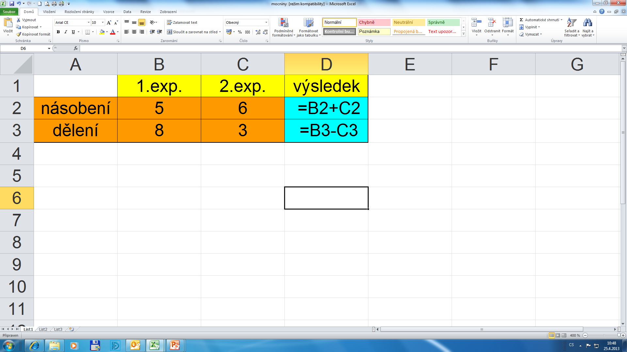
Násobení a dělení mocnin (například 2⁵ x 2⁶ nebo 3⁸ : 3³)

Slide 5
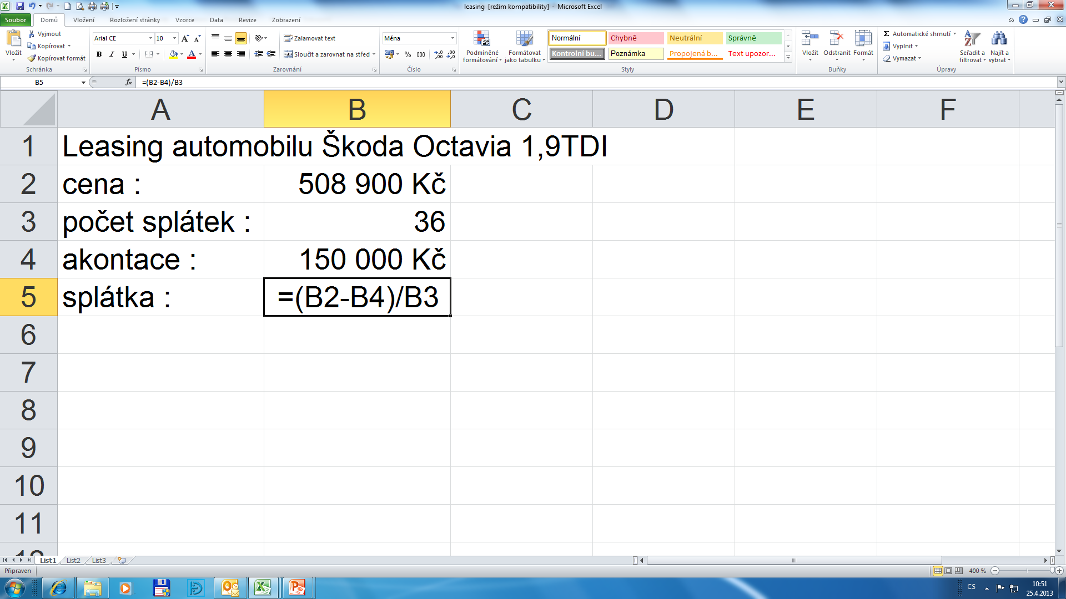
Leasing automobilu

Slide 6
Název projektu : Objevujeme svět kolem nás Reg. číslo projektu: CZ.1.07/1.4.00/21.2040
Autor : Mgr. Martin Kolský
Období vytvoření výukového materiálu : duben 2013
Vzdělávací obor : Informatika pro 8. ročník
Anotace : Na základě této prezentace žáci procvičují používání vzorců a funkcí v tabulkovém procesoru.
Očekávaný výstup : Žák zná základní principy vkládání vzorců a funkcí v tabulkovém procesoru.
Obrazový zdroj : Microsoft® Office 2010 Proofing Tools

